Slide 1
সবাইকে শুভেচ্ছা

Slide 2
শিক্ষক পরিচিতিঃ
ইকবাল হোসেন
সহকারি শিক্ষক
নাদুরিয়া সরকারি প্রাথমিক বিদ্যালয়
পাংশা,রাজবাড়ী।

Slide 3
পাঠ পরিচিতিঃ
শ্রেণিঃ-চতুর্থ
বিষয়ঃ-প্রাথমিক গণিত
পাঠঃ-যোগ ও বিয়োগ সংক্রান্ত সমস্যা
পাঠ্যাংশঃ-চার অংক পর্যন্ত সংখ্যার যোগ ও বিয়োগ
সময়ঃ—৪০ মিনিট।

Slide 4
শিখনফল
১১.১.১:-যোগ ও বিয়োগ সংক্রান্ত দুইস্তর বিশিষ্ট সমস্যা পড়ে বুঝবে এবং সমাধান করতে পারবে।

Slide 5
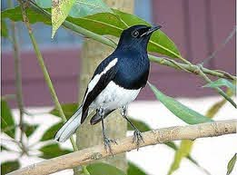
পাঠ শিরোনামঃ-যোগ ও বিয়োগ সংক্রান্ত সমস্যা।

Slide 6
সমস্যাঃ--
একটি ট্রেনে ২৪৫০ জন যাত্রী ছিল।এক স্টেশনে ৮৪২ জন নেমে গেল এবং ৭৯৮ জন যাত্রী উঠল।গাড়িতে যাত্রীর সংখ্যা কত হলো?

Slide 7
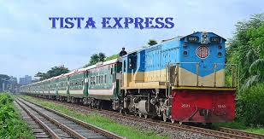
ছবিতে কি দেখতে পাচ্ছ?
ট্রেন

Slide 8
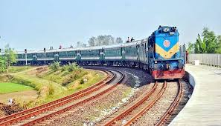
ছবিতে কি দেখতে পাচ্ছ?
যাত্রী ছিলঃ২৪৫০ জন।

Slide 9
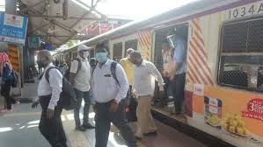
নেমে গেলঃ৮৬২জন।

Slide 10
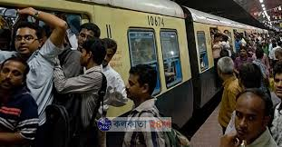
ছবিতে কি দেখতে পাচ্ছ?
আবার উঠলঃ৭৯৮জন।

Slide 11
সমাধানঃ--
ট্রেনে যাত্রী ছিল =২৪৫০ জন
নেমে গেল =(-) ৮৪২ জন
নেমে যাবার পর যাত্রীসংখ্যা=১৬০৮ জন
আবার উঠল= (+)৭৯৮ জন
গাড়িতে যাত্রী সংখ্যা= ২৪০৬ জন

Slide 12
দলীয় কাজঃ-
একটি বিদ্যালয়ে ৮৭০ জন ছাত্রী ছিল।নতুন বছরে ২৬৫ জন ভর্তি হলো এবং ১৭৮ জন চলে গেল।ঐ বিদ্যালয়ে ছাত্রীসংখ্যা কত হলো?

Slide 13
মূল্যায়ণঃ
১।নেমে যাবার পর ট্রেনে কতজন যাত্রী রইল তা বের করতে কোন প্রক্রিয়ায় সমাধান করতে হবে?
২।নেমে যাওয়ার পর ট্রেনে কতজন যাত্রী রইল?
৩।যাত্রী উঠার পর ট্রেনে কতজন যাত্রী হলো তা বের করতে কোন প্রক্রিয়ায় সমাধান করতে হবে?

Slide 14
বাড়ির কাজঃ-
গীতা অপেক্ষা শিহাবের ৩৯০ টাকা বেশি আছে। শিমুল অপেক্ষা গীতার ৪৭০ টাকা কম আছে।শিমুলের ৮৯০ টাকা আছে।গীতা ও শিহাবের কাছে কত টাকা আছে?

Slide 15
ধন্যবাদ

